Slide 1
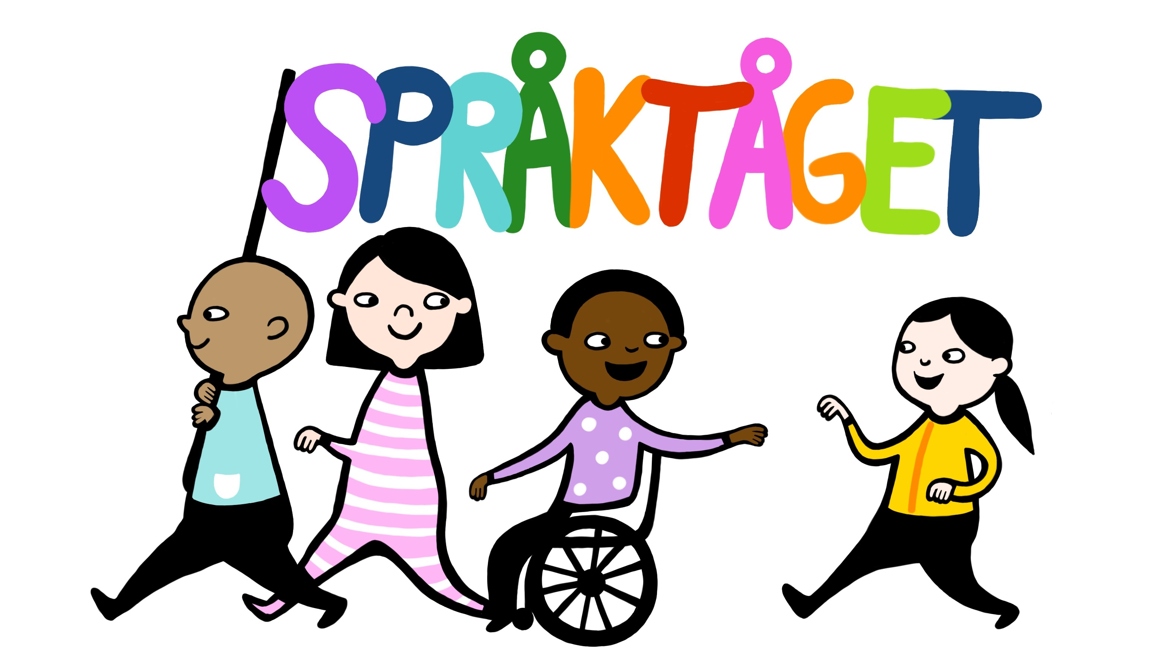
Häng med Språktåget!
Stötta små barns språkutveckling

Slide 2
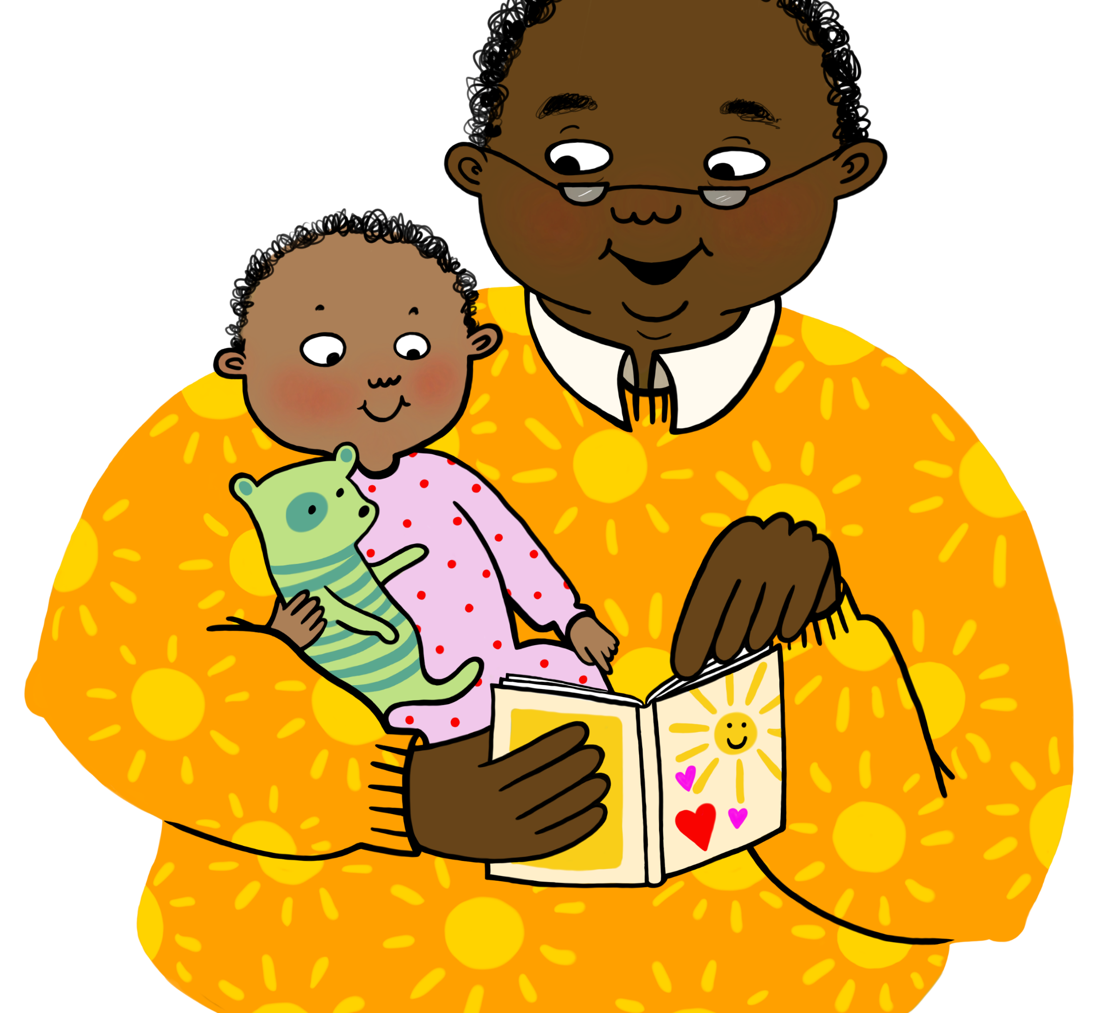
Språket är viktigt
– du gör skillnad!
Notes:
Vår språkförmåga är så viktig – både för att vi ska kunna uttrycka vilka vi är och vad vi vill – men också för inlärning i stort.
Ett starkt språk gör det lättare i skolan – och sedan i hela livet.
Det finns mycket vi vuxna kan göra redan från det att barnen är små – enkla saker som gör stor skillnad!

Slide 3
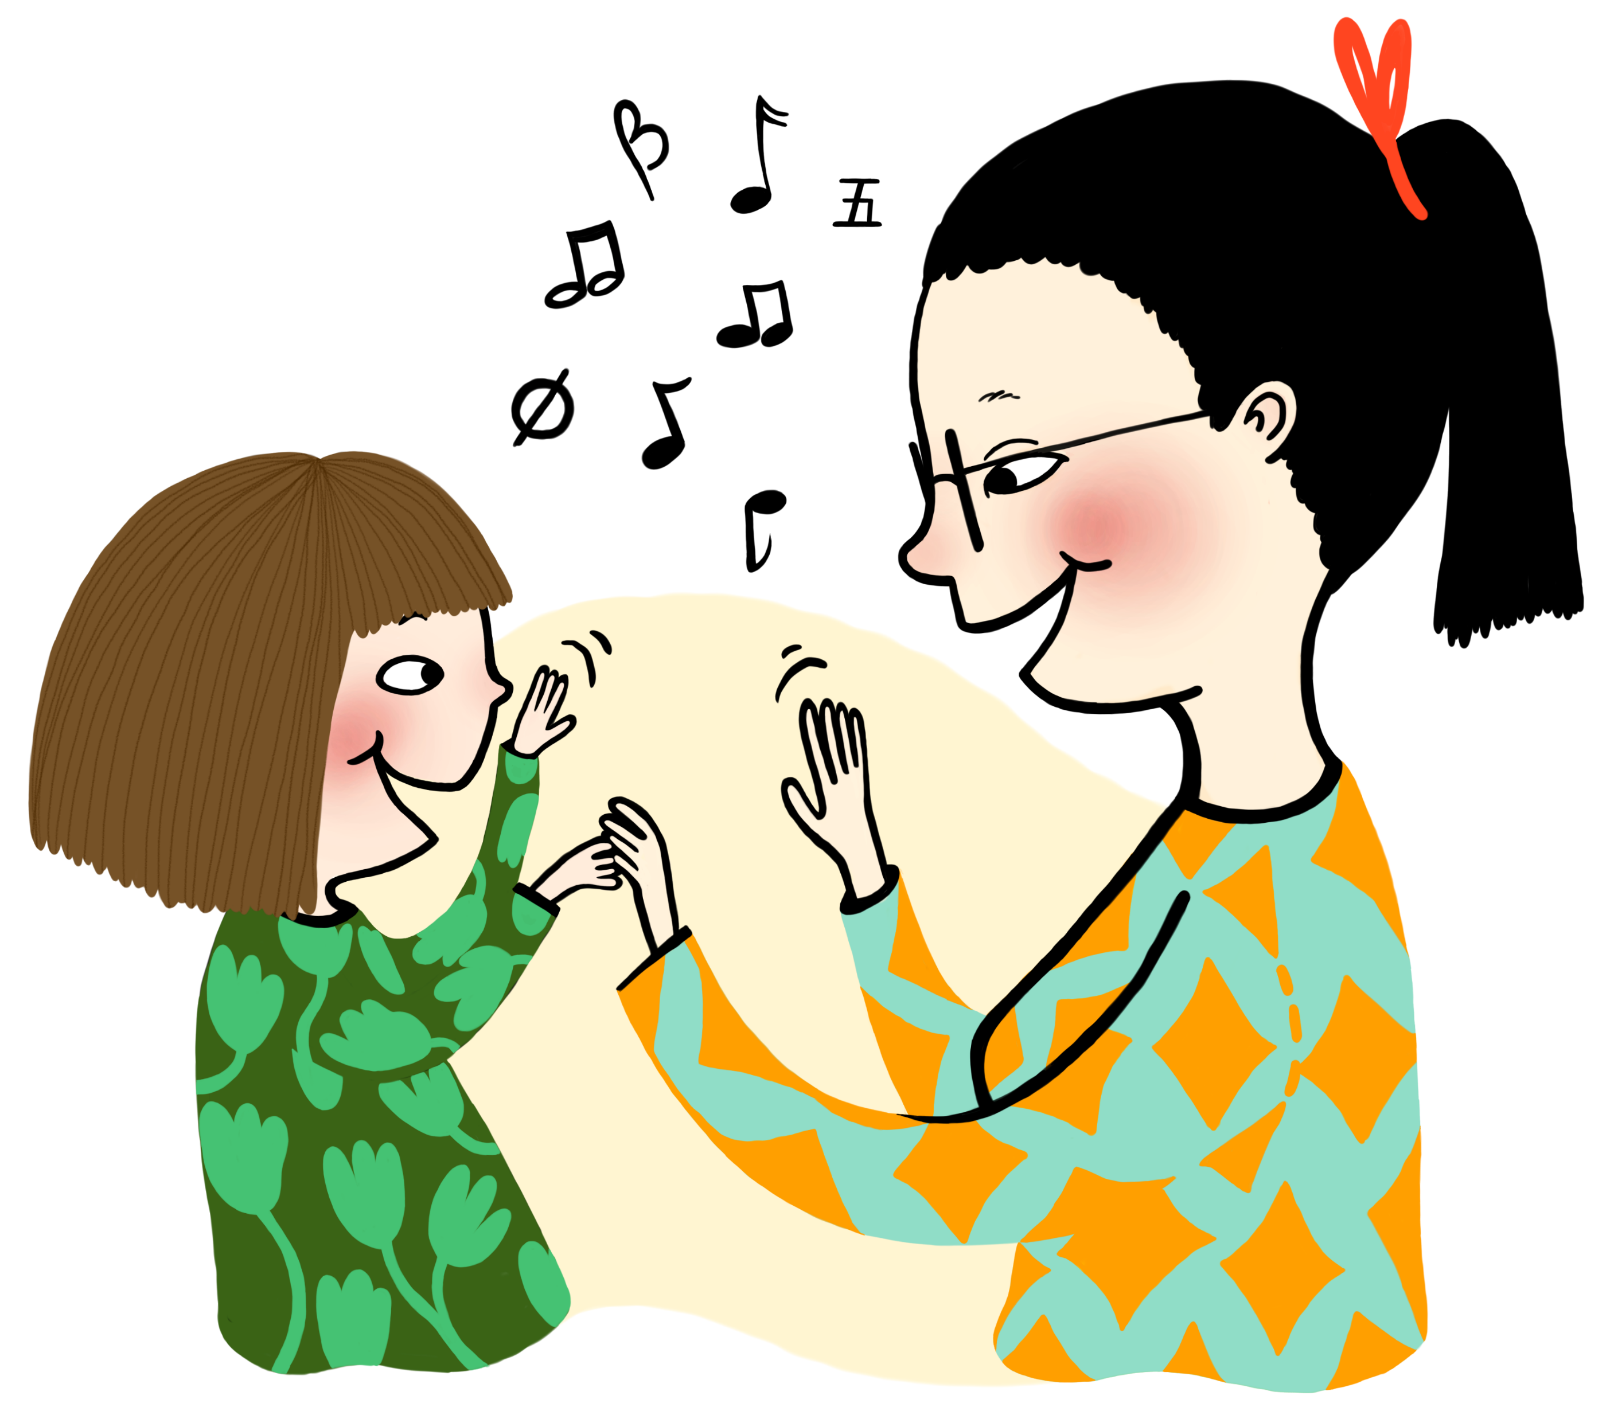
- Prata ”barnriktat”
- Dra in barnen i dialoger
- Läs, läs, läs!
Hur då?
Notes:
Barnriktat tal, som ibland kallas ”babytalk”, betyder att vi pratar långsammare, tydligare och betonar de viktigaste orden – vilket gör oss intressantare för barnen. Vi kan också upprepa ord mer, använda lite kortare meningar och göra pauser så att barnen får svara.
De allra minsta barnen kanske svarar med kroppsspråk och gester snarare än med ord – men att få till ”dialoger” på det här sättet har forskning visat är väldigt bra för språkutvecklingen.
En annan aktivitet som är jättebra för språket är att läsa och titta i böcker tillsammans – och det kan man också börja med när barnen är riktigt små. Hur intresserade barnen är kan variera lite från barn till barn – men prova!

Slide 4
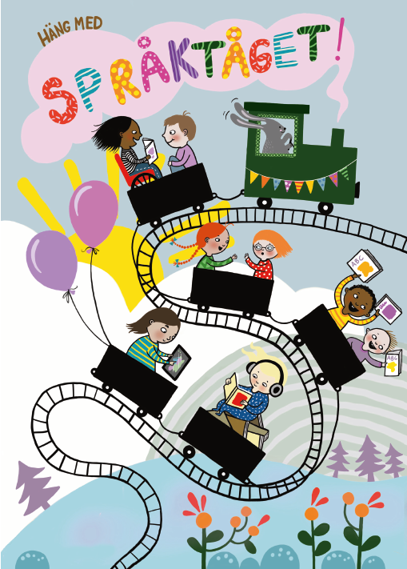
Språkutvecklande tips!
Notes:
Tips för att få till det här – både mysiga lässtunder och mer dialoger – hittar ni i Språktågets folder. (Visa gärna foldern.)

Slide 5
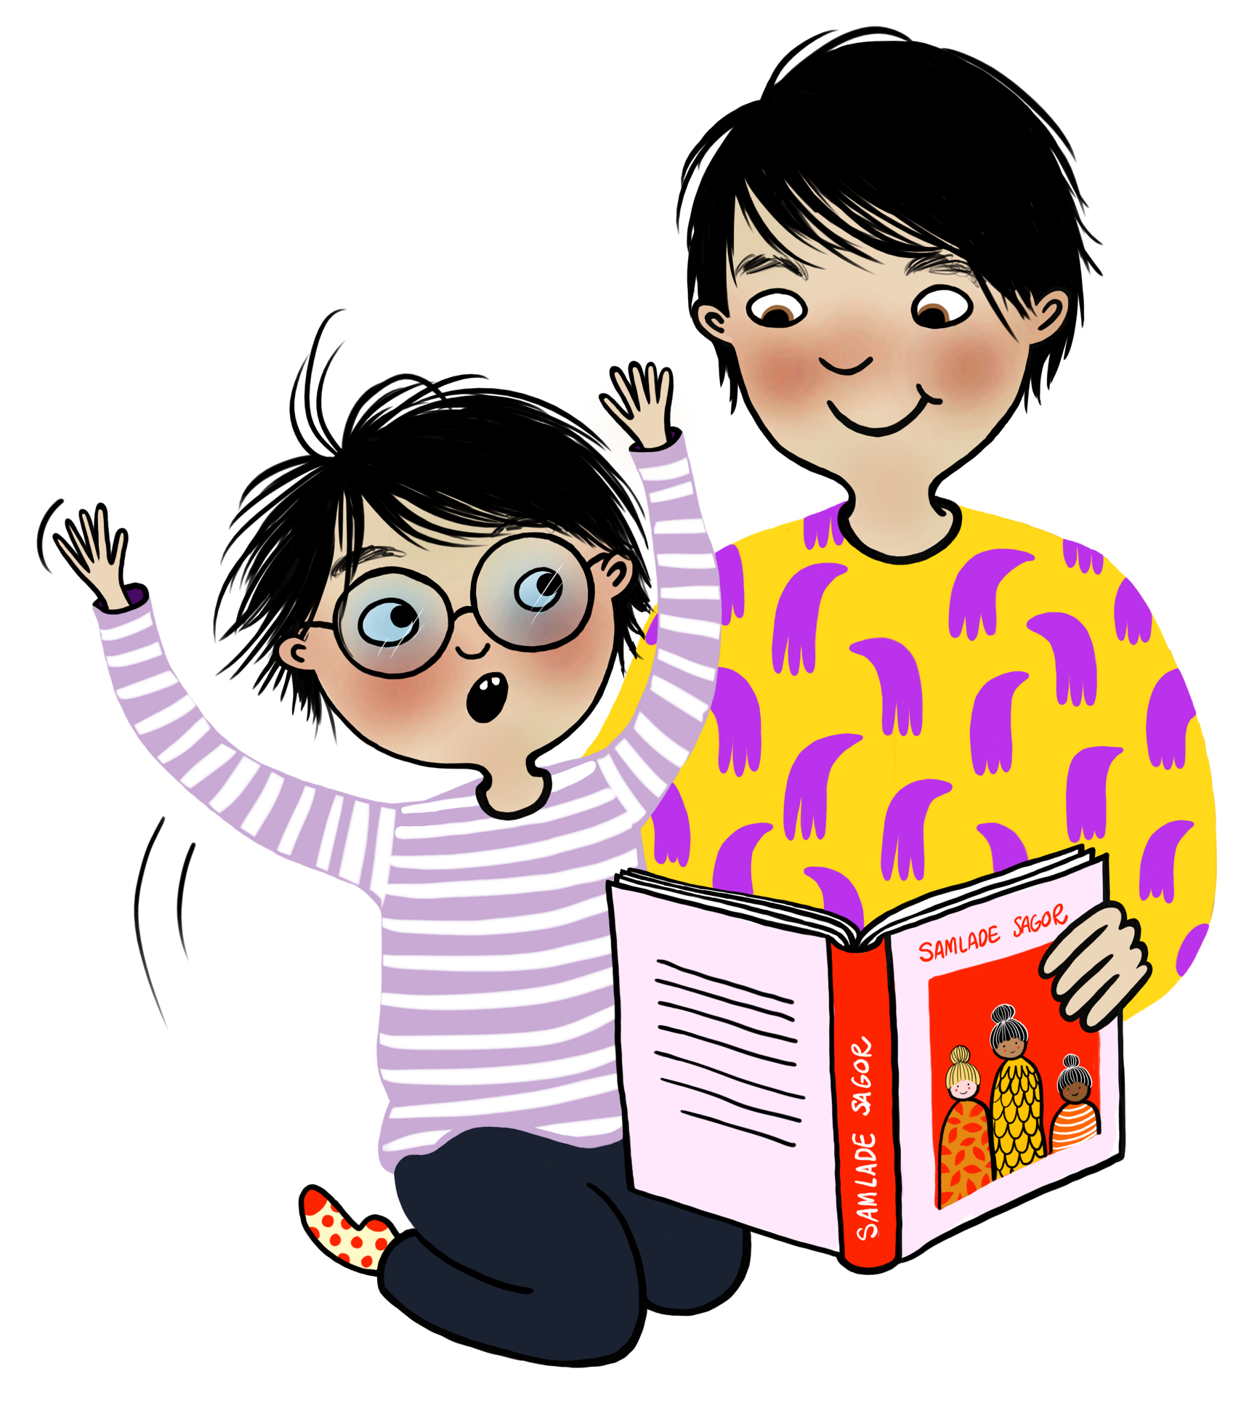
- Vänta in och fånga upp
- Bekräfta och bygg ut
- Vi är modeller
Notes:
Som i första tipset från foldern ”Läs tillsammans”:
Om vi väntar in och följer barnet, kan vi fånga upp och svara på det barnet själv säger eller visar med kroppsspråk – så får vi automatiskt till en liten ”dialog” som ju var så bra.
Vi kan också passa på att bygga ut det barnen säger, så är vi modeller för hur de kan bygga vidare på sitt språk. Om barnet säger ”tol” kan vi exempelvis säga: ”Ja, den var stor!”

Slide 6

Gör lässtunden mysig!
- Sitt nära
- Läs med inlevelse
- Låt barnet vara aktivt
Notes:
Sedan finns det strategier för att göra lässtunden extra mysig:
Sitt nära och se till så att inget stör.
Läs med inlevelse, och spela gärna lite teater med olika röster, ljudeffekter och gester.
Om barnen är små kanske de vill bläddra själva, känna och smaka på boken. Tänk inte att ni måste läsa en bok från pärm till pärm - målet är snarare att visa att bokläsning är mysigt.
Det går utmärkt att bara sitta och bläddra och sätta ord på det barnet intresserar sig för.

Slide 7
”Pratläs”, berätta eller lyssna tillsammans!
Notes:
Om vi ”pratläser”, det vill säga berättar med egna ord till boken, kan det bli lättare att fånga barn som inte är så vana vid högläsning.
Om du som vuxen tycker det är svårt att läsa tryckt text - kom ihåg att ni också kan lyssna tillsammans.
Vi kan också locka barnet själv att vara med och berätta, till exempel genom att barnet får fylla i ord eller meningar, och så kan vi bygga ut dem så där som vi nyss var inne på.
Koppla gärna till det som händer till barnets vardag också.

Slide 8
Flera språk på samma gång?
Notes:
Barn har en fantastisk förmåga att lära sig språk och kan lära sig flera på samma gång. Men för att språken ska växa är det viktigt att barnen får höra och prata dem mycket. Ett starkt modersmål gör det lättare att lära sig till exempel svenska.

Slide 9
Strategier för flerspråkighet
Notes:
Sedan finns det olika strategier för att få till det, man kan tänka:
- en person – ett språk (till exempel: mamma pratar arabiska och pappa svenska).
- att modersmålet alltid används i hemmet (till exempel: arabiska hemma och svenska i förskolan).
- att man bestämmer en viss tid och plats när man alltid pratar modersmålet (ex till exempel: vid matbordet).
- en mix-metod (där man blandar och ”kodväxlar” på det sätt som känns naturligt).
Ingen metod är bättre eller sämre än de andra, men olika sätt kan passa olika familjer. Och en bra tumregel är att föräldrar ska prata ett språk de behärskar bra med barnen, för att bli en bra språklig modell.
På biblioteket går det att låna böcker på andra språk – och så går det förstås att ”pratläsa” till vilken bok som helst.

Slide 10
Barn utvecklas i olika takt
- Uttal
- Grammatik
- Ordförråd
- Språkförståelse
- Användning
Notes:
Vårt språk består av många delförmågor. Vi behöver ett ordförråd, grammatik och uttal – och barn utvecklas i lite olika takt.
Många oroar sig för att deras barn är sena med något och då är det bra att prata med BVC. (Behövs det kan man få remiss till logoped som kan ge ännu mer råd.)
Om man vill stötta sitt barn med något speciellt kan man också ta hjälp av barnböcker.
Inom Språktåget har logopeder och bibliotekarier satt ihop boktipslistor utifrån sådant som ofta är svårt, t ex uttal av olika språkljud. (Om tid finns: visa något exempel som passar.)

Slide 11
Varför just läsning?
- Ordförrådet växer
- Tid att fråga och förklara
- Tid tillsammans
- Världen växer
Notes:
Varför är just läsning så bra?
- Ett barn som blir läst för möter många fler ord.
- I böcker finns också fler ovanliga ord vilket gör att ordförrådet växer. Svenska forskare (Ingvar Lundberg, m.fl.) har uppskattat att ett barn som blir läst för och sedan läser själv har ett ordförråd på ca 50 000–70 000 ord vid 17-års ålder, medan ett barn som inte läst och blivit läst för kanske har ett ordförråd på 15 000-17 000 ord. Det är stor skillnad!
- Sedan är lässtunden också ofta en lugn och mysig stund där det finns tid att fråga och förklara.
- I böcker kan man känna igen sig själv men också möta andra och annat, så världen växer.

Slide 12
Hur lockar vi till läsning?
- Välj bok efter intresse
- Ha böcker framme
- Var en läsande förebild
Notes:
Ett tips är förstås att välja bok utifrån barnets intresse – barnet kanske tycker om ”fordon” eller böcker där man får vara aktiv och öppna flikar eller knacka på dörrar.
Se till så bokens text inte är alldeles för svår – eller ”pratläs” om barnet verkar ha svårt att hänga med.
Det är inte fel att läsa samma bok många gånger – repetition är bra. Men man kan också undersöka varför barnet älskar just den boken och försöka hitta fler favoritböcker.
Andra tips är att alltid ha böcker framme, och själv visa att man tycker det är mysigt att läsa. Läs högt ofta – korta stunder räcker fint om barnen inte orkar lyssna så länge – och tänk på att vara en läsande förebild!

Slide 13

Lek, sjunga och ramsa!
Sätt ord på vardagen!
Språkbada barnet!
Notes:
Men självklart kan vi göra annat språkutvecklande också i vardagen.
- Lek, sjung och ramsa!
- Sätt ord på det som händer i vardagen och det som barnet intresserar sig för.
- Bada barnet i språk helt enkelt.
Sedan finns det olika strategier för att få till det, man kan tänka:
- en person – ett språk (till exempel: mamma pratar arabiska och pappa svenska).
- att modersmålet alltid används i hemmet (till exempel: arabiska hemma och svenska i förskolan).
- att man bestämmer en viss tid och plats när man alltid pratar modersmålet (ex till exempel: vid matbordet).
- en mix-metod (där man blandar och ”kodväxlar” på det sätt som känns naturligt).
Ingen metod är bättre eller sämre än de andra, men olika sätt kan passa olika familjer. Och en bra tumregel är att föräldrar ska prata ett språk de behärskar bra med barnen, för att bli en bra språklig modell.
På biblioteket går det att låna böcker på andra språk – och så går det förstås att ”pratläsa” till vilken bok som helst.

Slide 14

Tack!
Notes:
Information om biblioteket och vad som händer där.

